Slide 1
Зимующие птицы Белогорья
Авторы:
Суханова Дана,
Чеснокова Карина,
ученицы 1 класса «В»,
Стрекозов Никита,
Шибаев Кирилл,
ученики 1 класса «А»
Руководители:
Анпилова О.Н.
Степанова И.А.

Slide 2
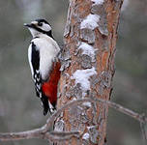
Чёрный жилет, Красный берет, Нос как топор, Хвост как упор.
Всё время стучит,
Деревья долбит,
Но их не калечит,
А только лечит.
(Дятел)

Slide 3
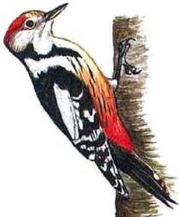
Самым многочисленным,
самым распространенным и
самым известным дятлом
нашей области является большой пестрый дятел.

Slide 4
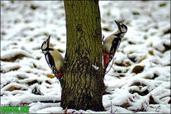
Внешне дятла трудно спутать с какой-нибудь другой птицей. Вертикальная посадка на стволе дерева, перемещение прямо вверх по отвесному стволу являются отличительными чертами представителей
дятлового племени

Slide 5
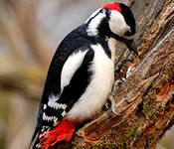
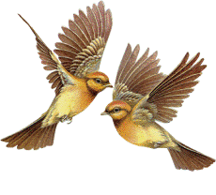
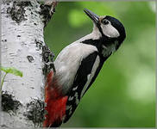
Дятла легко узнать и по красному беретику на головке и по чёрному жилетику. У него есть красные штанишки, а грудка у дятла беленькая.
Оказывается:
Самочки дятла «ходят без шапочки».
У них головка чёрная.

Slide 6
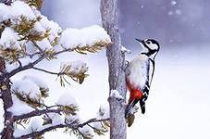
Я по дереву стучу,
Червячка добыть хочу,
Хоть он скрылся под корой,
Всё равно он будет мой.
У дятла острый длинный клюв, он им долбит дупла и щели.
Так дятел выдалбливает из толщи древесины насекомых.

Slide 7
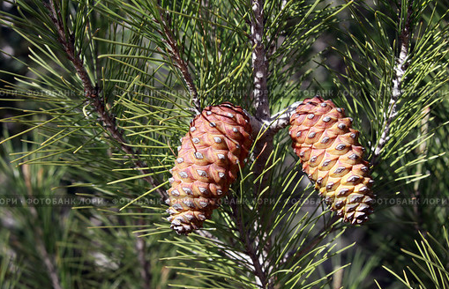
Зимой большой пестрый дятел кормится семенами сосны и ели.

Slide 8
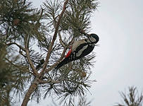
В это время дятлы оборудуют себе специальные "кузницы" –
щели в стволах.
За зиму под деревом, где располагалась "кузница", скапливается целая гора шишек.
За короткий зимний день дятел успевает раздолбить несколько десятков шишек, достав из каждой до полусотни жирных сосновых семян.
При этом многие шишки падают на землю, но они не высыхают, а значит сохраняют семена, которые в дальнейшем служат кормом для белок в самое голодное время. Этим же дятлы способствуют расселению сосны и ели по нашим лесам.

Slide 9
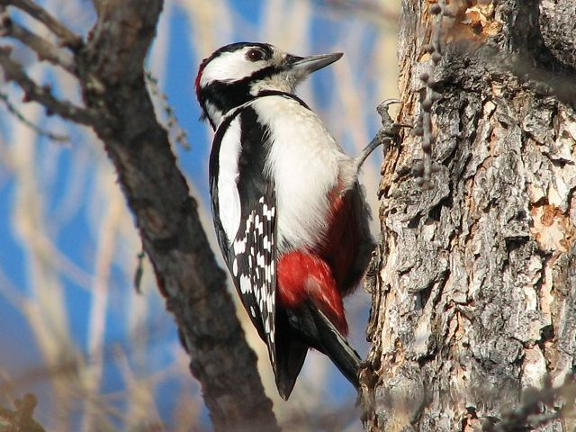
А еще у дятла особенный язык.
Он очень длинный (язык у него больше головы!!! 13-15 см), гибкий, тонкий, с острым кончиком и очень клейкий.
Языком он достает насекомых из-под коры деревьев и этим спасает деревья от гибели.
Поэтому дятла называют «лесной доктор».
Когда дятел долбит клювом деревья, он упирается на свой хвост. И поэтому хвост у него
очень сильный.
Коготки у дятла остры,
Красная головка;
Грудка, спинка, крылья пёстры,
Ест личинок ловко.
Древоточец где сидит,
Дятел точно знает;
Он к тому стволу летит,
Деревце спасает.

Slide 10
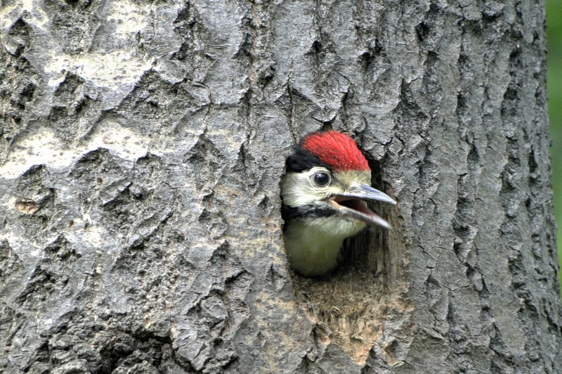
Несомненная заслуга большого пестрого дятла – восполнение дефицита «жил-площади» для птиц, живущих в дуплах, – мухоловок, синиц, поползней и других.
Дуплистые деревья, как правило, старые, больные или сухие, человек старательно убирает из насаждений, развешивая «взамен» скворечники, синичники, дуплянки.
Но все же основной поставщик лесных квартир – дятел. Свое гнездовое дупло он использует лишь один сезон, а на следующий год строит новое.

